Slide 2
10.2 事件的相互独立性

Slide 3
1.结合有限样本空间,了解两个随机事件独立性的含义.
2.结合古典概型,利用独立性计算概率.
3.会利用相互独立事件的概率公式计算积事件的概率.
4.培养数学抽象、数据分析和数学运算等素养.
课标定位
素养阐释

Slide 4
自主预习·新知导学
合作探究·释疑解惑
易 错 辨 析
随 堂 练 习

Slide 5
自主预习·新知导学

Slide 6
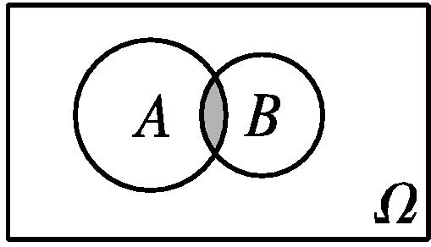
事件相互独立的含义
1.积事件AB的含义是什么?怎样用Venn图表示积事件AB?
提示:事件A与事件B同时发生,即积事件AB的样本点既在事件A中,也在事件B中.用Venn图表示为
2.请从Venn图上直观判断出P(AB)与P(A),P(B)的大小关系.
提示:P(AB)≤P(A),P(AB)≤P(B).

Slide 7
3.某节假日学校放假三天,甲、乙两名同学都打算去敬老院,准备在三天内随机选一天,记事件A:“甲选的是第一天”;乙准备在前两天中随机选一天,记事件B:“乙选的是第一天”.
(1)你觉得事件A发生或不发生会影响事件B发生的概率吗?
(2)分别计算P(A),P(B),P(AB),你有什么发现?
提示:(1)甲选第一天,对乙选第一天是没有影响的,即事件A发生与否不影响事件B发生的概率.

Slide 8
4.事件A与事件B相互独立的含义:
(1)对任意两个事件A与B,如果P(AB)= P(A)P(B)成立,则称事件A与事件B相互独立,简称为独立.
(2)若事件A与事件B相互独立,则A与 也都
相互独立.

Slide 9
答案:B

Slide 10
【思考辨析】
判断下列说法是否正确,正确的在后面的括号内画“√”,错误的画“×”.
(1)必然事件Ω与任意事件都不互相独立.( × )
(2)对于任意事件A,B,都有P(AB)=P(A)P(B).( × )
(4)如果事件A与事件B互相独立,那么P(AB)=P(A)P(B).( √ )

Slide 11
合作探究·释疑解惑
探究一
探究二
探究三

Slide 12
探究一 相互独立事件的判断
【例1】 假定一个家庭中有两个或三个小孩,已知生男孩和生女孩是等可能的,令事件A=“一个家庭中既有男孩又有女孩”, B=“一个家庭中最多有一个女孩”.对下述两种情形,判断A与B的独立性:
(1)家庭中有两个小孩;
(2)家庭中有三个小孩.
分析:根据相互独立事件的定义判断,即P(AB)是否等于P(A)P(B).

Slide 13
解:(1)家庭中有两个小孩,则试验的样本空间Ω={(男,男),(男,女),(女,男),(女,女)},共有4个样本点,由等可能性知这4个样本点的概率均为
由题意知A={(男,女),(女,男)},B={(男,男),(男,女),(女,男)},
AB={(男,女),(女,男)},
因为P(AB)≠P(A)P(B),所以事件A与事件B不相互独立.

Slide 14
(2)家庭中有三个小孩,则试验的样本空间Ω={(男,男,男),(男,男,女),(男,女,男),(女,男,男),(男,女,女),(女,男,女),(女,女,男), (女,女,女)}.
由等可能性知这8个样本点的概率均为 ,这时事件A包含6个样本点,事件B包含4个样本点,事件AB包含3个样本点.

Slide 15

两个事件是否相互独立的判断
(1)直接法:由事件本身的性质直接判定两个事件发生是否相互影响.
(2)定义法:若事件A,B同时发生的概率等于事件A发生的概率与事件B发生的概率的积,则事件A,B为相互独立事件.

Slide 16
【变式训练1】 一袋中装有大小和质地完全相同的5个白球、3个黄球,采用有放回方式摸球,设A₁=“第一次摸得白球”, A₂=“第二次摸得白球”,则事件A₁与 是( )
A.相互独立事件 B.不相互独立事件
C.互斥事件 D.对立事件
答案:A

Slide 17
探究二 相互独立事件的概率的求法
【例2】 某商场推出二次开奖活动.凡购买一定价值的商品可以获得一张奖券,凭奖券可以分别参加两次抽奖方式相同的抽奖活动,如果两次抽奖活动的中奖概率都是0.05,求两次抽奖中以下事件的概率:
(1)两次抽奖都中奖;
(2)恰有一次中奖;
(3)至少有一次中奖.

Slide 18
解:设“第一次抽奖中奖”为事件A,“第二次抽奖中奖”为事件B,则“两次抽奖都中奖”就是事件AB.
(1)由于两次抽奖结果互不影响,因此事件A与B相互独立,于是由独立性可得,两次抽奖都中奖的概率为P(AB)=P(A)P(B)=0.05×0.05=0.002 5.

Slide 20
1.求相互独立事件同时发生的概率的步骤是:
(1)确定各事件之间是相互独立的;
(2)确定这些事件可以同时发生;
(3)先求出每个事件的概率,再求积.
2.使用相互独立事件同时发生的概率计算公式时,要掌握公式的适用条件——事件是相互独立的,而且它们同时发生.

Slide 21
【变式训练2】 甲、乙两人各掷一枚质地均匀的骰子,观察朝上的面的点数,记事件A=“甲得到的点数为2”,B=“乙得到的点数为奇数”.
(1)求P(A),P(B),P(AB),判断A与B是否相互独立;

Slide 22
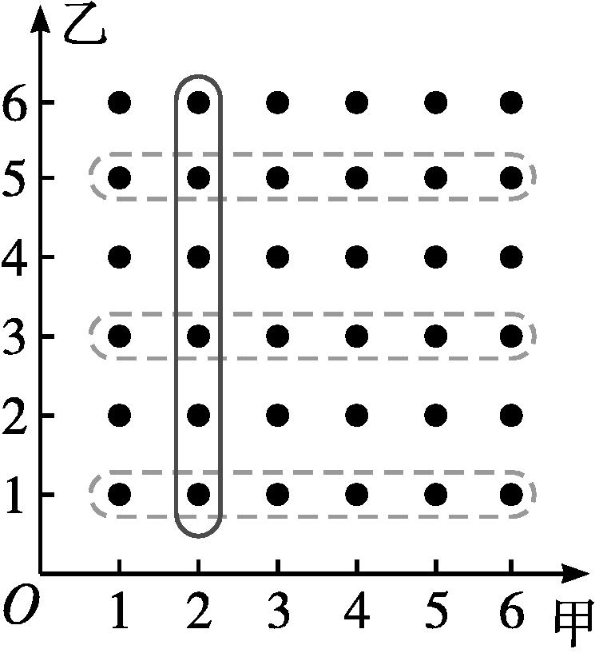
解:用i表示甲得到的点数,j表示乙得到的点数,则数组(i,j)表示这个试验的一个样本点,因此样本空间Ω={(i,j)|i,j∈{1,2,3,4,5,6}},这个样本空间可用右图直观表示.
(1)容易看出,右图中,实线框中的点代表事件A中的样本点,虚线框中的点代表事件B中的样本点.

Slide 24
探究三 相互独立事件的综合应用
【例3】 小王某天乘火车从重庆到上海去办事,若当天从重庆到上海的三列火车正点到达的概率分别为0.8,0.7,0.9,假设这三列火车是否正点到达相互之间没有影响.求:
(1)这三列火车恰好有两列正点到达的概率;
(2)这三列火车至少有一列正点到达的概率.
分析:根据题设条件,分析事件间的关系⇒将需要计算概率的事件表示为所设事件的乘积或若干个乘积之和⇒利用公式计算.

Slide 26
与相互独立事件有关的概率问题的求解策略
(1)明确事件中的“至少有一个发生”“至多有一个发生”“恰好有一个发生”“都发生”“都不发生”“不都发生”等词语的意义.
(2)一般地,已知两个事件A,B,它们的概率分别为P(A),P(B),那么:
①A,B中至少有一个发生为事件A+B.
②A,B都发生为事件AB.

Slide 27
它们之间的概率关系如表所示.

Slide 28
【变式训练3】 在一个选拔项目中,每个选手都需要进行四轮考核,每轮设有一个问题,能正确回答者进入下一轮考核,否则被淘汰.已知某选手能正确回答第一、二、三、四轮问题的概率分别为 ,且各轮问题能否正确回答互不影响.
(1)求该选手进入第三轮才被淘汰的概率;
(2)求该选手至多进入第三轮考核的概率;
(3)求该选手最终通过考核的概率.

Slide 30
易 错 辨 析

Slide 31
对题意理解不到位致错

Slide 32
以上解答过程中都有哪些错误?出错的原因是什么?你如何改正?你如何防范?

Slide 34


Slide 35
【变式训练】 设两个相互独立的事件A,B都不发生的概率为 ,只有A发生的概率等于只有B发生的概率,则事件A发生的概率P(A)= .

Slide 36
随 堂 练 习

Slide 37
1.下列事件A,B是相互独立事件的是( )
A.将一枚质地均匀的硬币抛掷两次,A表示“第一次正面朝上”,B表示“第二次反面朝上”
B.袋中有大小和质地完全相同的2个白球、2个黑球,不放回地摸球两次,每次摸1个球,A表示“第一次摸到白球”,B表示“第二次摸到白球”
C.掷一枚质地均匀的骰子,A表示“出现的点数为奇数”,B表示“出现的点数为偶数”
D.取一个灯泡进行测试,A表示“该灯泡能用1 000小时”,B表示“该灯泡能用2 000小时”

Slide 38
解析:把一枚硬币掷两次,对于每次而言是相互独立的,其结果不受先后影响,故A中是相互独立事件;B中是不放回地摸球,显然事件A与事件B不相互独立;对于C,试验的结果具有唯一性,A,B为互斥事件;D中事件B受事件A的影响.
答案:A

Slide 39
2.甲、乙同时参加某次法语考试,甲、乙考试达到优秀的概率分别为0.6,0.7,两人考试相互独立,则甲、乙两人都未达到优秀的概率为( )
A.0.42 B.0.28 C.0.18 D.0.12
解析:因为甲、乙考试相互独立,
所以甲、乙两人都未达到优秀的概率为
P=(1-0.6)×(1-0.7)=0.12.
答案:D

Slide 40
3.已知P(A)=0.3,P(B)=0.5,当事件A,B相互独立时,P(AB)= , P(A∪B)= .
解析:因为A,B相互独立,
所以P(AB)=0.3×0.5=0.15,
P(A∪B)=P(A)+P(B)-P(AB)=0.3+0.5-0.15=0.65.
答案:0.15 0.65

Slide 41
4.甲、乙、丙三人独立地破译同一份密码.已知甲、乙、丙各自破译出密码的概率分别为 则至少有1人破译出密码的概率是 .

